Slide 1
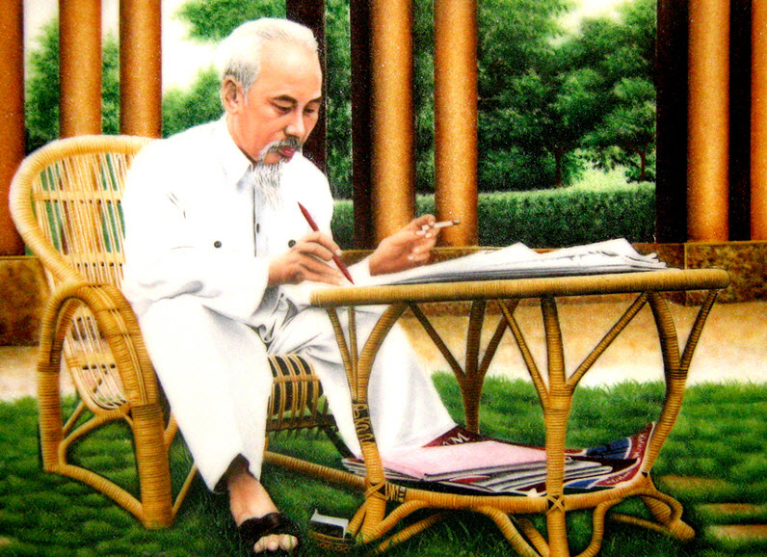
ĐẠO ĐỨC
Bµi 1: KÝnh yªu B¸c Hå (TiÕt 1)

Slide 2
Em hãy tìm hiểu nội dung và đặt tên cho từng ảnh dưới đây :

Slide 3
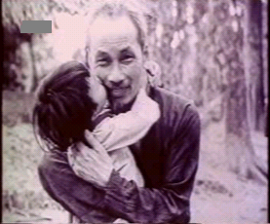
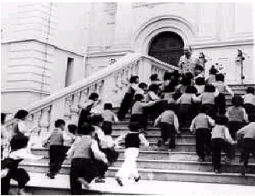
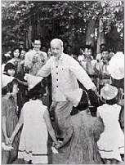
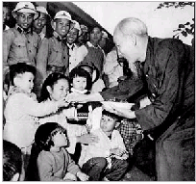
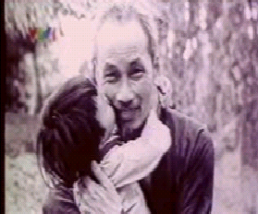
Ảnh 1:…................
Ảnh 2:…................
Ảnh 4:…................
Ảnh 3:…................
Ảnh 1:…................
Ảnh 3:…................
Ảnh 4:…................
Ảnh 2: …………..

Slide 4
ẢNH 1: THIẾU NHI ĐẾN THĂM BÁC HỒ

Slide 5
ẢNH 2: BÁC HỒ VUI MÚA HÁT VỚI THIẾU NHI

Slide 6
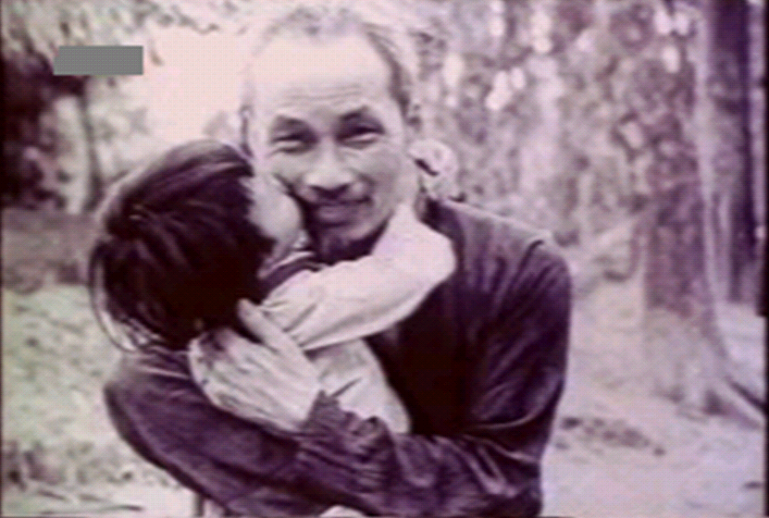
ẢNH 3: BÁC HỒ BẾ THIẾU NHI

Slide 7
ẢNH 4: BÁC HỒ TẶNG QUÀ CHO CÁC CHÁU THIẾU NHI

Slide 8
ẢNH 1: THIẾU NHI ĐẾN THĂM BÁC HỒ
ẢNH 2: BÁC HỒ VUI MÚA HÁT VỚI THIẾU NHI
ẢNH 3: BÁC HỒ BẾ THIẾU NHI
ẢNH 4: BÁC HỒ TẶNG QUÀ CHO THIẾU NHI

Slide 9

Kể chuyện
CÁC CHÁU VÀO ĐÂY VỚI BÁC

Slide 10
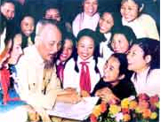
Notes:
10

Slide 11
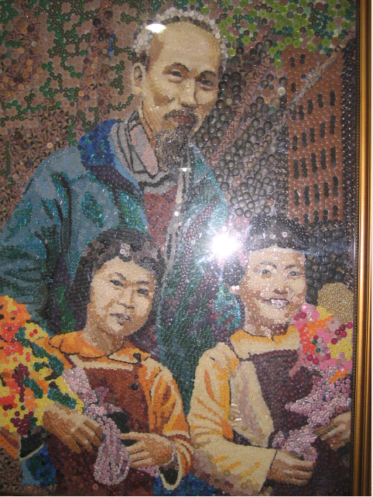

Slide 12
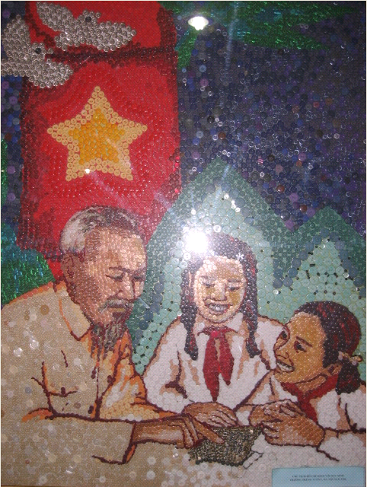

Slide 13
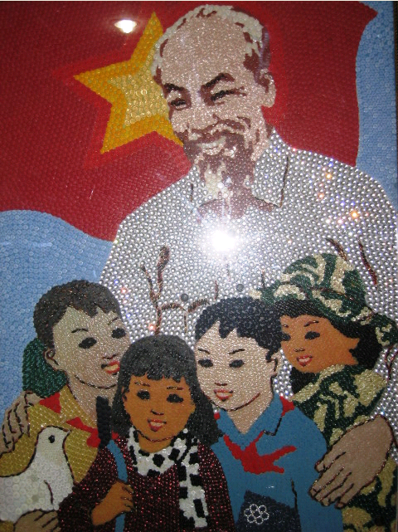
Notes:
13

Slide 14
Thảo luận theo các câu hỏi
1. Qua câu chuyện, em thấy tình cảm giữa Bác Hồ và các cháu thiếu nhi như thế nào?
2. Thiếu nhi cần làm gì để tỏ lòng kính yêu Bác Hồ?

Slide 15
KẾT LUẬN
- Các cháu thiếu nhi rất yêu quí Bác Hồ và Bác Hồ cũng rất yêu quí, quan tâm đến các cháu thiếu nhi.
- Để tỏ lòng kính yêu Bác Hồ, thiếu nhi cần ghi nhớ và thực hiện tốt Năm điều Bác Hồ dạy.

